Slide 1
第十五章：文本样式：字体类属性
1、字体 2、字号 3、粗体/斜体 4、行高

Slide 2
CSS：基础字体样式设定

Slide 3
样式控制：字体
常见字体样式设置：
属性 | 说明
font-family | 设置文本的字体系列
font-size | 设置文本的字号大小
font-weight | 设置文本的粗细
font-style | 设置文本的风格（斜体样式)
line-height | 设置文本行的高度
font | 复合属性，在一个声明中设置字体的常用属性。

Slide 4
样式控制：字体
字体设置：
font-family
用于定义元素的字体系列，可以定义多个字体名称，以逗号【,】分隔。
客户端浏览器解读时按【从左到右】的顺序执行，如果不支持第一个字体，则会依次尝试下一个。
通常需要在最后定义一个通用的字体系列名作为后路。
对于中文字体名称或英文词组名称，因为包含多个字符，使用引号【””】括起来形成整体。
font-family: "微软雅黑", "宋体",arial,Helvetica,sans-serif;

Slide 5
样式控制：字体
字体设置技巧：
font-family
font-family是可继承的属性，通常可以直接给<body>元素设置，作为整个文档的默认字体。
当需要同时设置英文和中文时，英文字体写在前面（因为中文字体中往往已经包含了英文设置）。
字体设定是否成功，完全取决于客户端设备上该字体系列是否可用，所以在无特殊需求时，尽可能设置主流系统通用的字体。
字体名称对应有中英文名称，使用英文名称兼容性会更好。

Slide 6
样式控制：字体
主流/通用字体：
系统 | 中文字体 | 英文字体 | 系统 | 中文字体 | 英文字体
WINDOWS | 微软雅黑 | Arial | Mac OS | 华文黑 | Times New Roman
 |  | Georgia |  | 黑体-简 | Helvetica / Helvetica Neue
 | 宋体 | Tahoma | iOS | 冬青黑 | San Francisco
 |  | Verdana |  | 苹方 | Times New Roman
系统 | 中英文通用
Android | Droid Sans
 | Roboto

Slide 7
样式控制：字体
字号设置：
font-size
字号的定义，可以分为绝对定义【px】或相对定义【em】、【rem】、【%】。
从兼容性考虑，建议最小的字号设置不要低于【12px】。
针对中文字号，推荐使用偶数字号定义基准。PC端浏览器默认中文字号基准多数为【16px】。

Slide 8
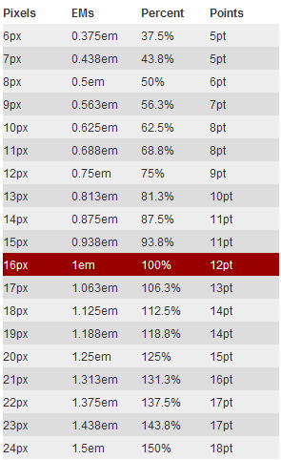

样式控制：字体
字号设置技巧：
font-size
通常在html文档中，通常会使用一个绝对字号大小来定义文档的基准文本，如默认的【16px】。
其他需要定义字号的文本，都采用基准文本的相对大小进行定义。

Slide 9
样式控制：字体
粗体设置：
font-weight
定义文字的视觉呈现，有关键词和轻重权值2种定义方法。
其值受字体的影响不一定能呈现效果，所以最常见的定义就是【正常】和【粗体】2种形式。
正常 = normal / 400
粗体 = bold / 700

Slide 10
样式控制：字体
斜体设置：
font-style
定义文字的视觉呈现，用关键词来表述值。
绝大多数主流字体都是成系列的，会包括字体本身的斜体属性。所以常见应用值：
正常 = normal
斜体 = italic
值 | 说明
normal | 字体的正常呈现
italic | 用字体自带的斜体属性来实现斜体呈现
oblique | 如果字体没有斜体属性，则把文本绘制成斜的

Slide 11
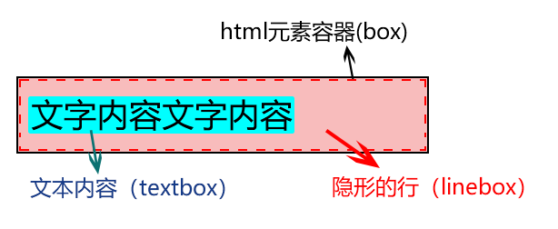
样式控制：字体
行高设置：
line-height
行高用来设置文本行(linebox)的高度。
行是一个隐形的概念，我们可以简单的把行高看作是以文字内容本身为中线，上下垂直延伸形成空隙而成。

Slide 12
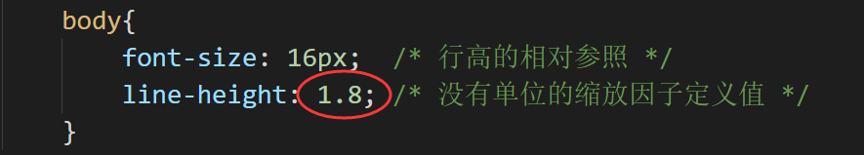
样式控制：字体
行高设置：
line-height
行高定义可以绝对的，也可以相对。推荐使用相对方法来设置，相对的参照是文本的字号。
相对单位支持多种，如%等，但建议使用缩放因子来定义倍数关系，即不带单位设置！
浏览器默认行高为字号的【1~1.2】倍左右，较紧凑。实际应用常修改为【1.8】倍左右，阅读舒适度提高。

Slide 13


样式控制：字体
行高应用：
line-height
单行文本在容器中垂直居中
核心：行高控制容器高

Slide 14
样式控制：字体
复合设定：
font
复合属性：通过一句声明来指定多个字体/文本的属性
常用的字体属性设置按顺序排列，注意字号和行高2个属性的定义方式用【/】连接：
font-style font-weight font-size / line-height font-family
其中font-size和font-family的值是必需的。其他可省略属性使用对应默认值。
针对最常见的文本设定，推荐使用复合属性来优化代码。
斜体
粗体
字号 / 行高
字体

